Slide 1
중간보고서
60092406 오용석
60092359 강승현

Slide 2
윤리서약
웹 프로그래밍
보고서 및 논문 윤리 서약
1. 나는 보고서 및 논문의 내용을 조작하지 않겠습니다.
2. 나는 다른 사람의 보고서 및 논문의 내용을 내 것처럼 무단으로 복사하지 않겠습니다.
3. 나는 다른 사람의 보고서 및 논문의 내용을 참고하거나 인용할 시 참고 및 인용 형식을 갖추고 출처를 반드시 밝히겠습니다.
4. 나는 보고서 및 논문을 대신하여 작성하도록 청탁하지도 청탁받지도 않겠습니다.
나는 보고서 및 논문 작성 시 위법 행위를 하지 않고, 명지인으로서 또한 공학인으로서 나의 양심과 명예를 지킬 것을 약속합니다.
보고서명 : 웹 프로그래밍 프로젝트
학 과 : 컴퓨터공학과
담당교수 : 권동섭 교수
반 : D반(0754)
조 번 : 5번
학 번 : 60092406 / 60092359
이 름 : 오용석 / 강승현 (서명)

Slide 3
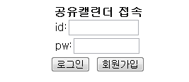
공유캘린더 접속

Slide 4
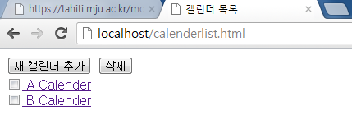
로그인시 출력화면

Slide 5
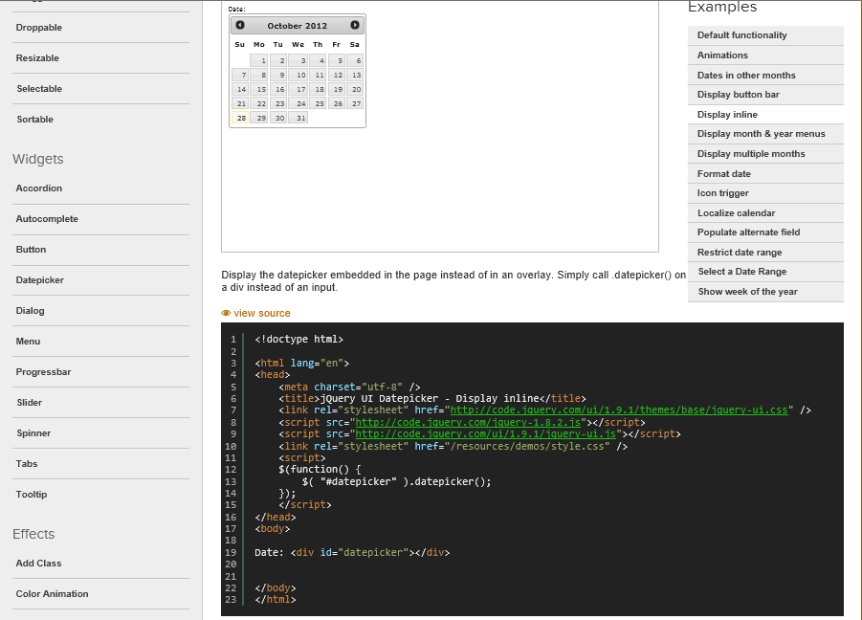
Calender 기본 틀

Slide 6
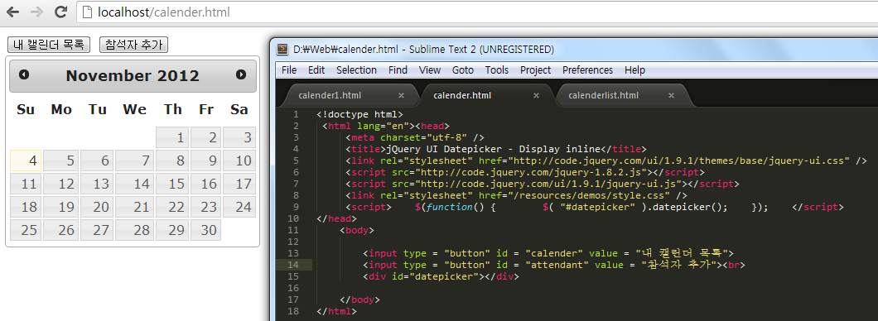
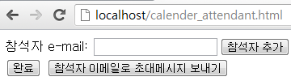
공유캘린더 추가하기

Slide 7
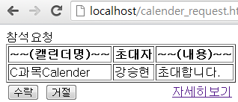
참석자 초대장

Slide 8
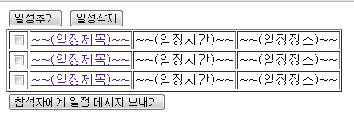
공유 캘린더 일정 목록

Slide 9
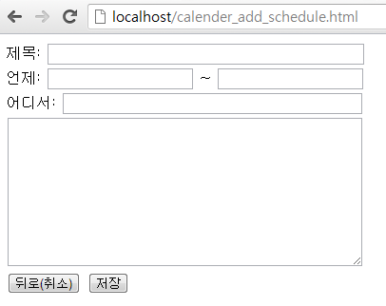
일정 추가시 출력화면

Slide 10
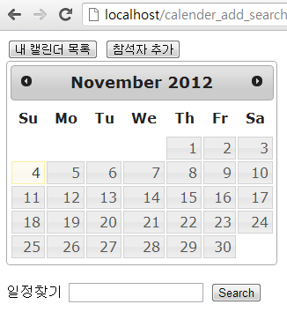
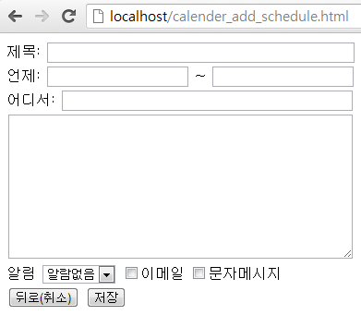
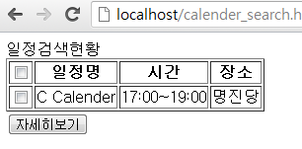
검색기능 & 알림기능

Slide 11
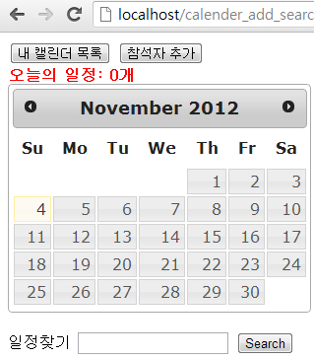
당일 일정 표시

Slide 12
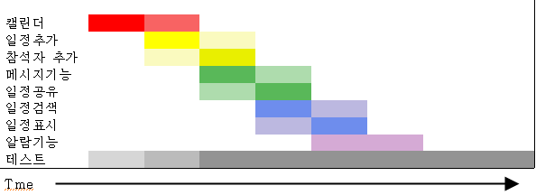
개발 및 테스트 일정

